Slide 2
Reminder…
Διαλέξεις
Προαιρετική παρουσία!
Είστε εδώ γιατί θέλετε να ακούσετε/συμμετέχετε
Δεν υπάρχουν απουσίες
Υπάρχει σεβασμός στους συναδέλφους σας και στην εκπαιδευτική διαδικασία
Προστατέψτε εσάς και τους συναδέλφους σας: απέχετε από το μάθημα αν δεν είστε/αισθάνεστε καλά

Slide 3
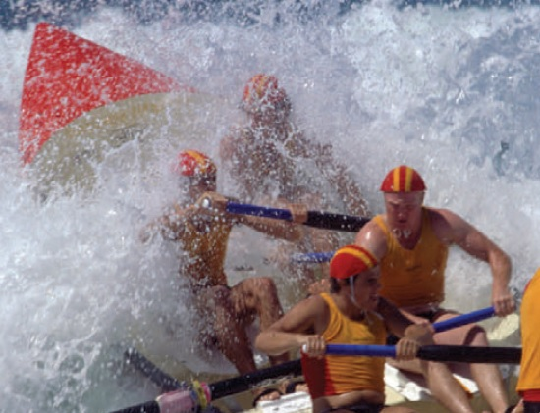
Φυσική για Μηχανικούς
Κύματα
Εικόνα: Ναυαγοσώστες στην Αυστραλία εκπαιδεύονται στην αντιμετώπιση μεγάλων κυμάτων. Τα κύματα που κινούνται στην επιφάνεια του νερού αποτελούν ένα παράδειγμα μηχανικών κυμάτων.

Slide 4
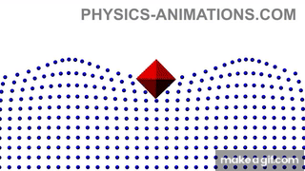
Κύματα
Ο κόσμος είναι γεμάτος από κύματα!
Μηχανικά & Ηλεκτρομαγνητικά
Στα μηχανικά κύματα, απαιτείται ένα μέσο διάδοσης
Χαρακτηριστικό γνώρισμα μηχανικών κυμάτων
Έστω μια σημαδούρα που επιπλέει σε μια λίμνη
Αν ρίξουμε κοντά της μια πέτρα, η σημαδούρα θα μετακινηθεί πάνω-κάτω/δεξιά-αριστερά αλλά δε θα μετακινηθεί σε σχέση με το σημείο πτώσης της πέτρας
Κυματική κίνηση: μεταφέρεται ενέργεια αλλά όχι ύλη!

Slide 5
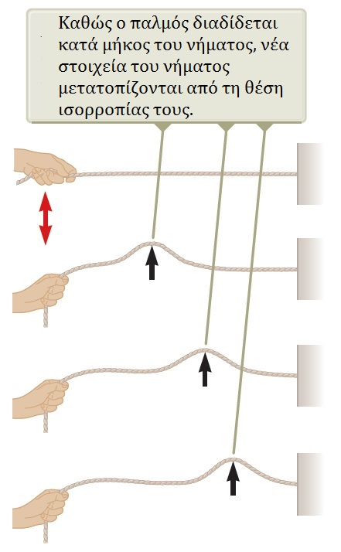
Κύματα
Όλα τα μηχανικά κύματα προϋποθέτουν
Α) Κάποια πηγή διαταραχής
Β) Ένα μέσο με στοιχεία που μπορούν να διαταραχθούν
Γ) Κάποιο μηχανισμό με τον οποίο τα στοιχεία του μέσου αλληλεπι- δρούν μεταξύ τους
Κίνηση κύματος
Παλμός = διαταραχή
Σχήμα σχεδόν απαράλλαχτο
Ύψος και ταχύτητα παλμού
Ύψος == κατακόρυφη μετατόπιση

Slide 6
Κύματα

Slide 7
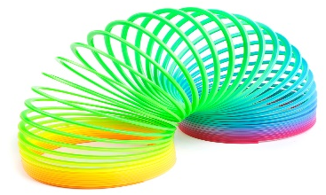
Κύματα
Προσέξτε την κίνηση των στοιχείων του νήματος
Είναι κάθετη προς τη διεύθυνση διάδοσης: Εγκάρσιο κύμα
Προσέξτε την αντίστοιχη του ελατηρίου
Είναι παράλληλη προς τη διεύ- θυνση διάδοσης: Διάμηκες κύμα

Slide 8
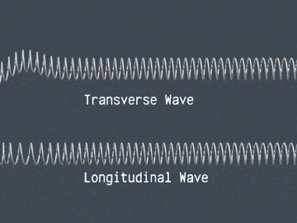
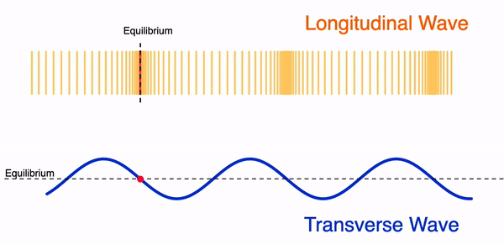
Κύματα
Εγκάρσιο κύμα
Διάμηκες κύμα
Περιοδικό διάμηκες κύμα
Περιοδικό εγκάρσιο κύμα

Slide 9
Κύματα
Σεισμικά Κύματα (εκτός ύλης)
Υπάρχουν τριών ειδών σεισμικά κύματα: P-κύματα, S-κύματα και Κύματα Επιφάνειας
P-κύματα (Primary/Pressure Waves)
Ταξιδεύουν με τη μεγαλύτερη ταχύτητα απ’όλα
Είναι τα πρώτα κύματα που καταγράφονται από έναν σεισμογράφο
Διαφέρουν από τα S-κύματα στον τρόπο διάδοσης (διαμήκη)
S-κύματα (Secondary Waves)
Δεν ταξιδεύουν στο νερό ή στον αέρα
Πιο καταστροφικά από τα κύματα P λόγω του μεγαλύτερου πλάτους τους
Διαφέρουν από τα P-κύματα στον τρόπο διάδοσης (εγκάρσια)

Slide 10
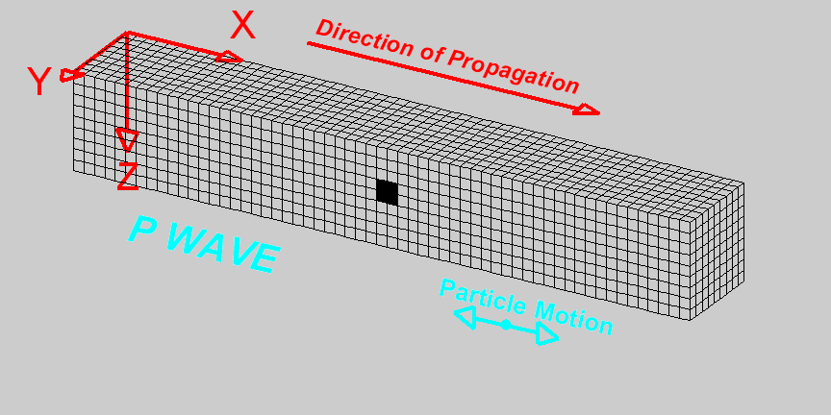
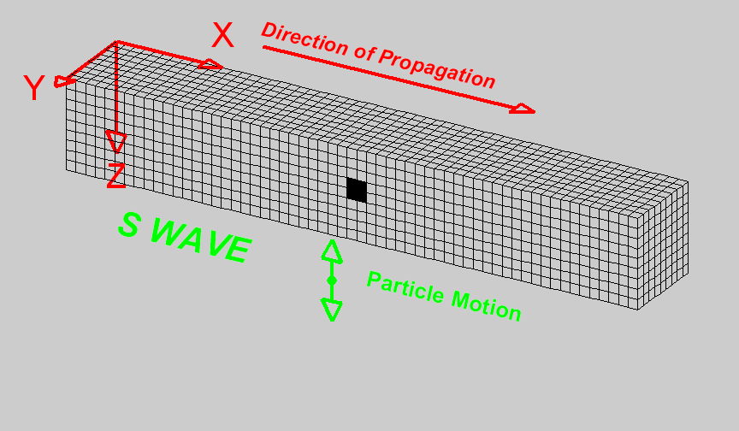
Κύματα
Σεισμικά Κύματα
https://www.exploratorium.edu/faultline/basics/waves.html

Slide 11
Κύματα
Σεισμικά Κύματα (εκτός ύλης)
Υπάρχουν τριών ειδών σεισμικά κύματα: P-κύματα, S-κύματα και Κύματα Επιφάνειας
Κύματα Επιφάνειας
Μοιάζουν με κύματα στο νερό και ταξιδεύουν ακριβώς κάτω από την επιφάνεια της Γης
Παράγονται όταν το επίκεντρο είναι σχετικά κοντά στην επιφάνεια
Ταξιδεύουν πιο αργά από τα S-κύματα, αλλά μπορεί να έχουν πολύ μεγαλύτερο πλάτος και να είναι το πιο καταστροφικό είδος σεισμικών κυμάτων
Υπάρχουν δυο ειδών κύματα επιφάνειας
Κύματα Rayleigh
Κύματα Love

Slide 12
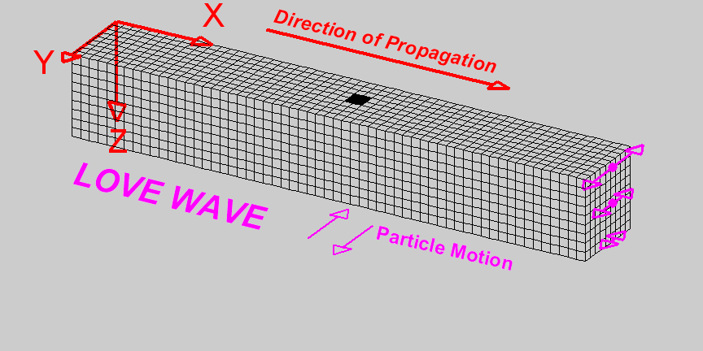
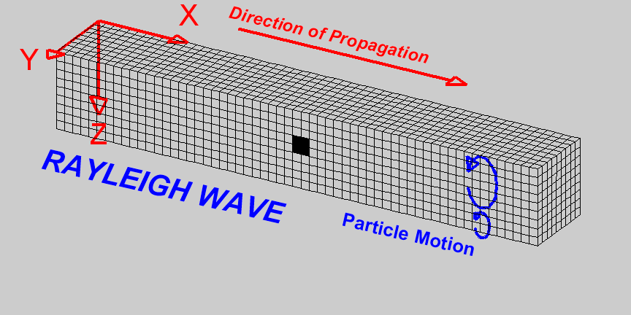
Κύματα
Σεισμικά Κύματα
https://www.exploratorium.edu/faultline/basics/waves.html

Slide 13
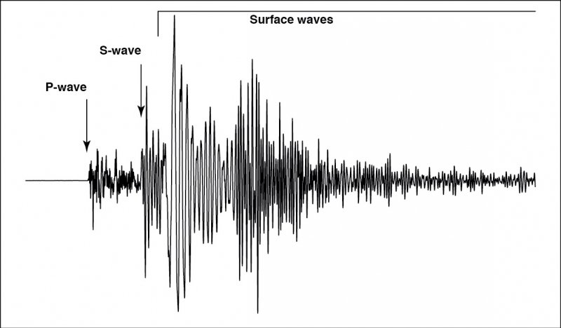
Κύματα
Σεισμικά Κύματα
https://www.exploratorium.edu/faultline/basics/waves.html

Slide 14
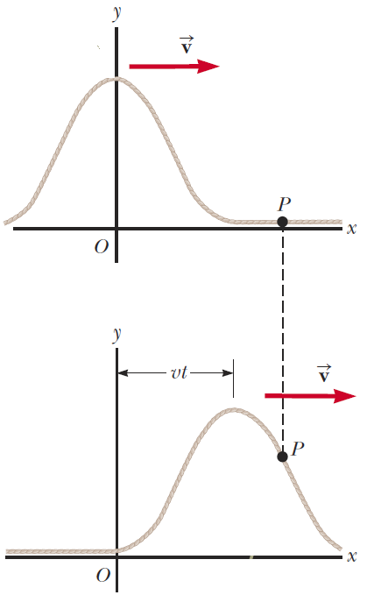
Κύματα
Κυματοσυνάρτηση – Συνάρτηση Κύματος $y\left(x,t\right)$
Μετατόπιση $y$του στοιχείου $x$ενός κύματος τη χρονική στιγμή $t$
$y\left(x,t\right)=f\left(x−ut,t\right)$ κίνηση προς τα δεξιά
$y\left(x,t\right)=f\left(x+ut,t\right)$ κίνηση προς τα αριστερά
όπου $u$ η ταχύτητα διάδοσης του παλμού
Για $t=σταθερό$, παρατηρούμε μια «φωτογραφία» του όλου κύματος για μια χρονική στιγμή
Για $x=σταθερό$, παρατηρούμε την κίνηση ενός στοιχείου του κύματος με την πάροδο του χρόνου

Slide 15
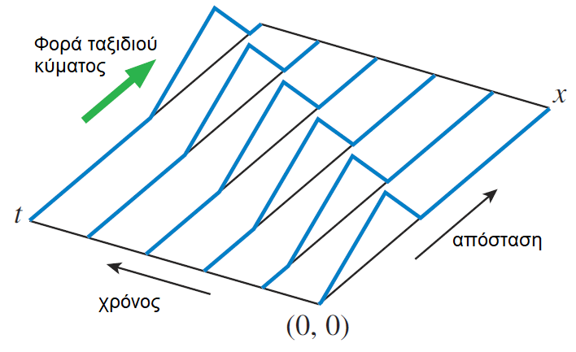
Κύματα

Slide 16
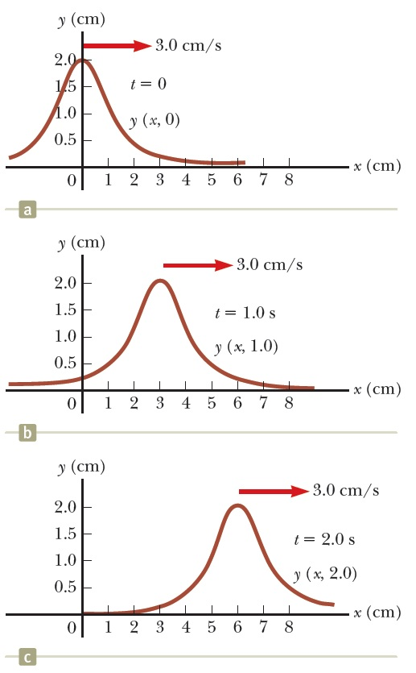
Κύματα
Παράδειγμα:
Έστω ένας παλμός που κινείται προς τα δεξιά κατά μήκος του άξονα $x$ και περιγράφεται ως $y\left(x,t\right)=\frac{2}{{(x−3t)}^{2}+1}$
όπου $x$, $y$ σε εκατοστά και το $t$ σε δευτερόλεπτα.
Παλμοί για $t=0, 1, 2$ s

Slide 17
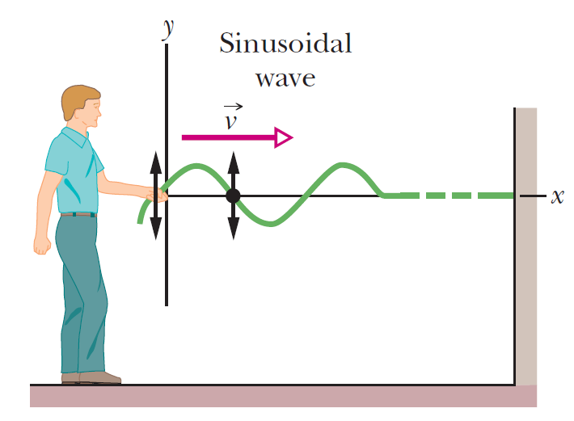
Κύματα
Ημιτονοειδή κύματα
Όταν ένα ημιτονοειδές κύμα δημιουργείται σε ένα μέσο διάδοσης, κάθε στοιχείο του μέσου διάδοσης εκτελεί απλή αρμονική ταλάντωση!

Slide 18
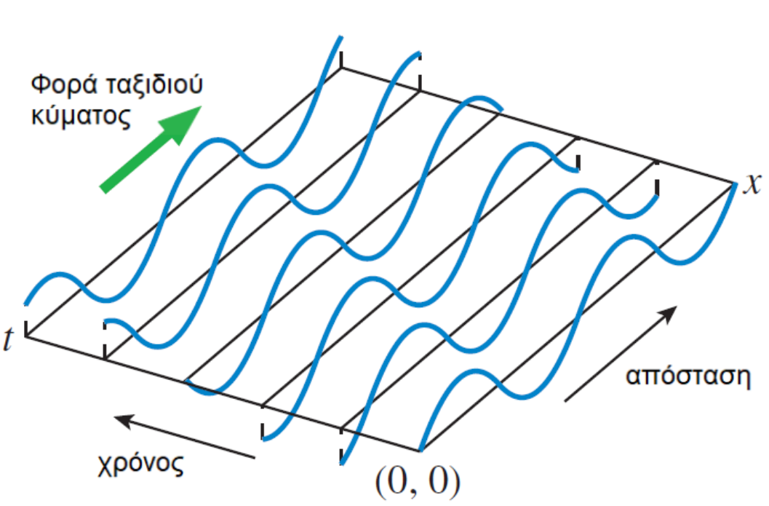
Κύματα
Ημιτονοειδή κύματα
min
min
max
max

Slide 19
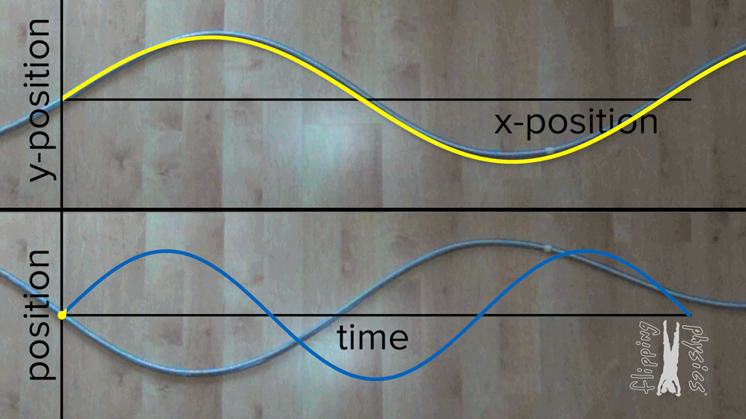
Κύματα
$t$ σταθερό:
βλέπουμε όλα τα στοιχεία για αυτό το $t$
Ημιτονοειδή κύματα
$$y(x,t_{0})$$
$$y(x_{0},t)$$
$x$ σταθερό:
βλέπουμε ένα στοιχείο για κάθε$t$

Slide 20
Κύματα
Ημιτονοειδή κύματα
Μήκος κύματος $λ$
Απόσταση!
Περίοδος $T$
Χρονικό διάστημα!
Συχνότητα $f$
Αριθμός κορυφών ανά μονάδα χρόνου
$f=1/T$
Μετριέται σε Hertz (Hz)

Slide 21
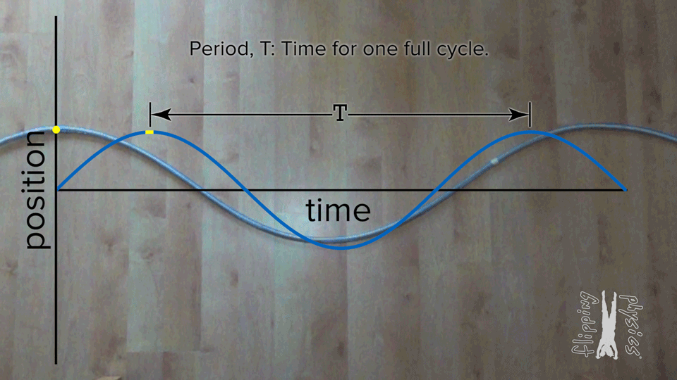
Κύματα
Ημιτονοειδή κύματα

Slide 22
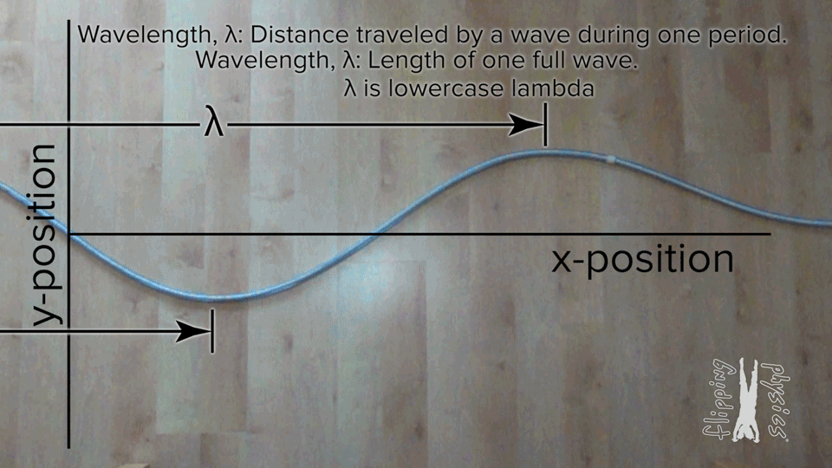
Κύματα
Ημιτονοειδή κύματα

Slide 23
Κύματα
Χρειαζόμαστε μια 3Δ συνάρτηση για την περιγραφή κύματος
Κυματοσυνάρτηση $y\left(x,t\right)=A\sin\left(2π\frac{\left(x±ut\right)}{λ}+φ\right)$
Ταχύτητα διάδοσης $u=\frac{Δx}{Δt}=\frac{λ}{Τ}=λf$
Κυματαριθμός $k=\frac{2π}{λ}$
Γωνιακή συχνότητα $ω=2πf=\frac{2π}{Τ}$
Οπότε $y\left(x,t\right)=A\sin\left(kx±ωt+φ\right)$

Slide 24
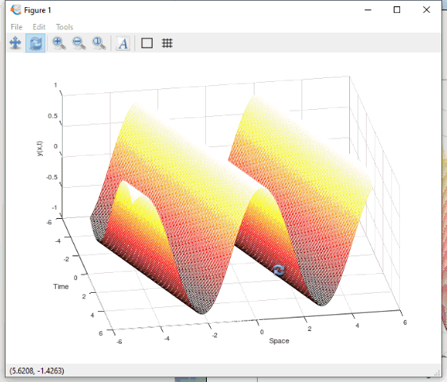
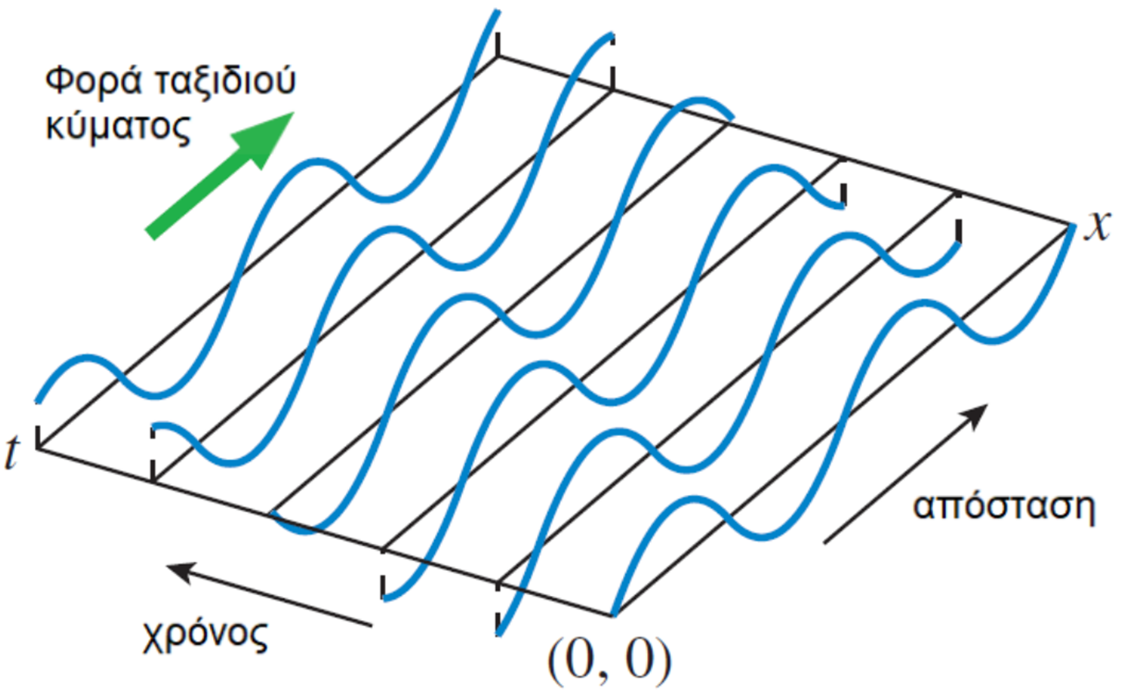
Κύματα
3Δ αναπαράσταση κυματοσυνάρτηση ημιτονοειδούς κύματος για ΚΑΘΕ $x$ και ΚΑΘΕ $t$ στο $[−6,6]$

Slide 25
Κύματα
Κυματοσυνάρτηση
$$y\left(x,t\right)=A\sin\left(kx±ωt+φ\right)$$
Φωτογραφία για κάποια χρονική στιγμή $t$ (έστω $t=0$)
$$y\left(x,0\right)=y(x)=A\sin\left(kx+φ\right)$$
Περιγράφει όλο το κύμα – κάθε στοιχείο $x$ !
Κόβουμε μια «φέτα» της 3Δ αναπαράστασης για κάποιο $t_{0}$ (εδώ, το $t=0$)
«Κλειδώνουμε» ένα στοιχείο $x$ (έστω $x=0$)
$$y\left(0,t\right)=y(t)=A\sin\left(±ωt+φ\right)$$
Περιγράφει ένα στοιχείο (το $x=0$ εδώ) του κύματος για κάθε $t$ !
Απλός αρμονικός ταλαντωτής!
Κόβουμε μια «φέτα» της 3Δ αναπαράστασης για κάποιο $x_{0}$ (εδώ, το $x_{0} = 0$)

Slide 26
Κύματα
Ταχύτητα διάδοσης
$$u=\frac{Δx}{Δt}=\frac{λ}{Τ}=λf$$
Το μήκος κύματος αποτελεί «συνέπεια» ενός κύματος συχνότητας $f$ που ταξιδεύει σε μέσο στο οποίο η ταχύτητα του κύματος ισούται με $u$

Slide 27
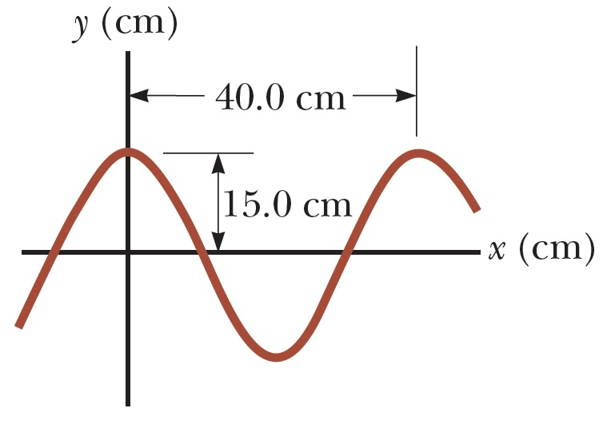
Κύματα
Παράδειγμα:
Ημιτονοειδές κύμα που διαδίδεται στην θετική κατεύθυνση του x-άξονα έχει πλάτος $15$ cm, μήκος $40$ cm, και συχνό-τητα $f=8$ Hz. Η χρονική στιγμή $t=0$ φαίνεται στο σχήμα.
Α) Βρείτε τα $k$, $Τ$, $ω$, $u$.
B) Βρείτε τη σταθερά φάσης $φ$ και γράψτε την κυματοσυνάρτηση.

Slide 28
Κύματα
Παράδειγμα – Λύση:
Ημιτονοειδές κύμα που διαδίδεται στην θετική κατεύθυνση του x-άξονα έχει πλάτος 15 cm, μήκος 40 cm, και συχνότητα 8 Hz. Η χρονική στιγμή $t=0$ φαίνεται στο σχήμα.
Α) Βρείτε τα $k$, $Τ$, $ω$, $u$.

Slide 29
Κύματα
Παράδειγμα – Λύση:
Ημιτονοειδές κύμα που διαδίδεται στην θετική κατεύθυνση του x-άξονα έχει πλάτος 15 cm, μήκος 40 cm, και συχνότητα 8 Hz. Η χρονική στιγμή $t=0$ φαίνεται στο σχήμα.
B) Βρείτε τη σταθερά φάσης $φ$και γράψτε την κυματοσυνάρτηση.

Slide 30
Κύματα
$2π=kλ$
$\sin\left(x+\frac{π}{2}\right)=\cos{(x)}$
Παράδειγμα – Λύση:
Στην ερώτηση «αν παίρναμε άλλο σημείο στο σχήμα, θα παίρναμε την ίδια απάντηση?», η απάντηση είναι «ναι», αν και δεν έχουμε πληροφορία για όλα τα υπόλοιπα σημεία. Μπορούμε όμως να πάρουμε για παράδειγμα το «πράσινο» σημείο στο σχήμα. Έχει $x=λ/4$ και $y=0$ και έτσι μπορούμε να κάνουμε υπολογισμούς:
Homework!
Κάντε το και συζητήστε με το διδάσκοντα αν αντιμετωπίσατε προβλήματα.

Slide 31
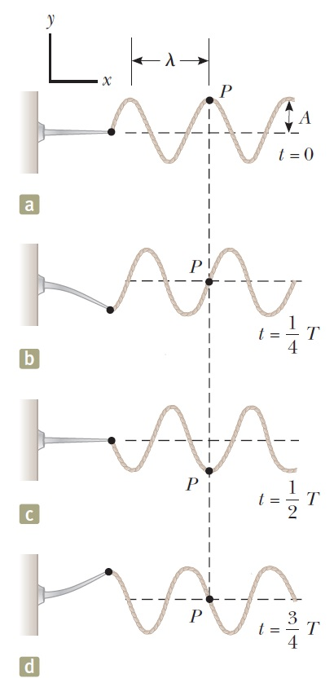
Κύματα
Ημιτονοειδή κύματα
Κυματοσυνάρτηση που περιγράφει το κύμα του διπλανού σχήματος:
$y\left(x,t\right)=A\sin{(kx−ωt)}$
Άρα περιγράφει και την κίνηση κάθε σημείου του, όπως π.χ. το P

Slide 32
Κύματα
Ημιτονοειδή κύματα
Εγκάρσια μετατόπιση του στοιχείου P από τη θέση ισορροπίας
$$y(t)=y\left(x_{P},t\right)=A\sin{(kx_{p}−ωt)}$$
Εγκάρσια ταχύτητα και επιτάχυνση του στοιχείου P $v_{y}(t)=\frac{∂y}{∂t}=−ωA\cos\left(kx_{P}−ωt\right)$ $a_{y}(t)=\frac{∂v_{y}}{∂t}=−ω^{2}A\sin{(kx_{P}−ωt)}$

Slide 33
Κύματα
Ταχύτητα Διάδοσης $u$κύματος σε τεντωμένο νήμα
$u=\sqrt{\frac{T}{μ}}$
όπου $T$ η τάση του νήματος, και $μ$ η μάζα του νήματος ανά μονάδα μήκους
Μάζα ανά μονάδα μήκους $μ=\frac{m}{l}$
Λέγεται και γραμμική πυκνότητα μάζας

Slide 34
Κύματα
Παράδειγμα:
Κύμα διαδίδεται σε νήμα και περιγράφεται από την κυματοσυνάρτηση
$$y\left(x,t\right)=0.02 sin⁡(12.57x−638t)$$
Μετατοπίσεις και χρόνος εκφράζονται σε μονάδες του S.I. Η γραμμική πυκνότητα μάζας του νήματος είναι $μ=0.005$ kg/m.
Α) Βρείτε την τάση του νήματος
Β) Βρείτε τη μέγιστη μετατόπιση ενός στοιχείου του νήματος
Γ) Βρείτε τη μέγιστη ταχύτητα ενός στοιχείου του νήματος

Slide 35
Κύματα
Παράδειγμα – Λύση:
$$y\left(x,t\right)=0.02 sin⁡(12.57x−638t)$$
$μ=0.005$ kg/m.
Α) Βρείτε την τάση του νήματος
Β) Βρείτε τη μέγιστη μετατόπιση ενός στοιχείου του νήματος
Γ) Βρείτε τη μέγιστη ταχύτητα ενός στοιχείου του νήματος

Slide 36
Κύματα
Παράδειγμα – Λύση:
$$y\left(x,t\right)=0.02 sin⁡(12.57x−638t)$$
$μ=0.005$ kg/m.
Α) Βρείτε την τάση του νήματος
Β) Βρείτε τη μέγιστη μετατόπιση ενός στοιχείου του νήματος
Γ) Βρείτε τη μέγιστη ταχύτητα ενός στοιχείου του νήματος

Slide 37
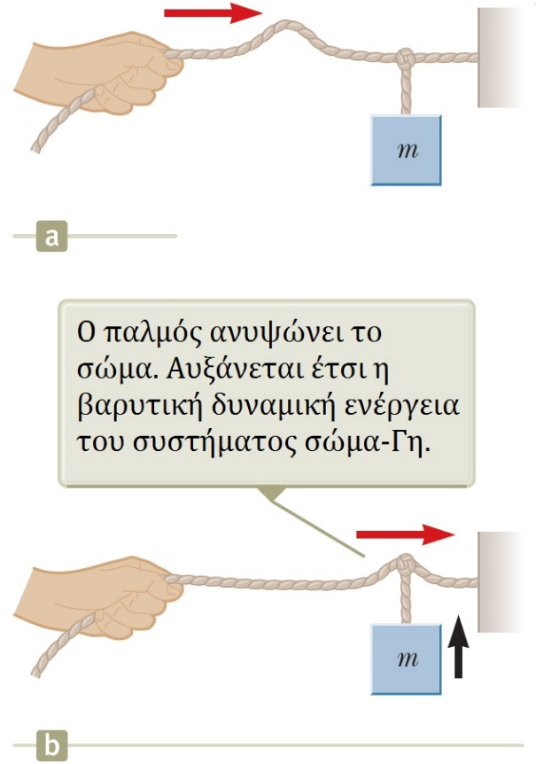
Κύματα
Μεταφορά ενέργειας σε νήμα
Είπαμε (και είδαμε) ότι στα μηχανικά κύματα μεταφέρεται ενέργεια
Που πηγαίνει αυτή η ενέργεια;
Παράδειγμα:
Έστω το {σώμα, Γη} ως μη απομονωμένο σύστημα
Ενέργεια λόγω έργου (χέρι)
Εξωτερική στο σύστημα
Διάδοση παλμού κατά μήκος του νήματος
Ανύψωση σώματος
Μεταβολή δυναμικής ενέργειας συστήματος {Γη, σώμα}

Slide 38
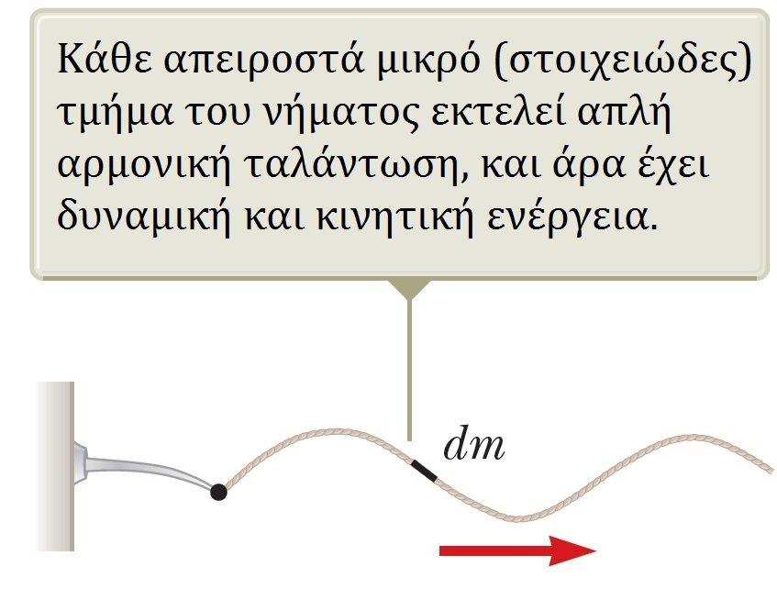
Κύματα
Μεταφορά ενέργειας σε νήμα
Ας θεωρήσουμε ένα απειροστά μικρό τμήμα του νήματος μήκους $dx$ και μάζας $dm$
Εκτελεί απλή αρμονική ταλάντωση ($y$-άξονα)!
Άρα έχει κινητική και δυναμική ενέργεια!

Slide 39
Κύματα
$$μ=\frac{m}{l}=\frac{dm}{dx}$$
Μεταφορά ενέργειας σε νήμα
Κινητική ενέργεια για ένα απειροστά μικρό στοιχείο νήματος
$$dK=\frac{1}{2}\left(dm\right){v_{y}}^{2}=\frac{1}{2}\left(μdx\right){v_{y}}^{2} {(t=0) \atop =} \frac{1}{2}μω^{2}A^{2}\cos^{2}\left(kx\right)dx$$
Ολοκληρώνοντας για ένα μήκος κύματος
$$K_{λ}=\int{dK}=\int_{0}^{λ}{\frac{1}{2}μω^{2}A^{2}\cos^{2}\left(kx\right)dx}=\frac{1}{4}μω^{2}Α^{2}λ$$
Δυναμική ενέργεια (με όμοιο τρόπο) $U_{λ}=\frac{1}{4}μω^{2}Α^{2}λ$

Slide 40
Κύματα
Μεταφορά ενέργειας σε νήμα
Η συνολική ενέργεια σε ένα μήκος κύματος ισούται με το άθροισμα κινητικής και δυναμικής $E_{mech}=K_{λ}+U_{λ}=Ε_{λ}=\frac{1}{2}μω^{2}Α^{2}λ$
Ρυθμός μεταφοράς ενέργειας ($=$ Μέση Ισχύς) $P=\frac{E_{μηχ.κυμ.}}{Δt}=\frac{E_{λ}}{T}=\frac{1}{2}μω^{2}Α^{2}\frac{λ}{T}=\frac{1}{2}μω^{2}Α^{2}u$
με $u$ την ταχύτητα διάδοσης του κύματος

Slide 41
Τέλος Διάλεξης

